Slide 1
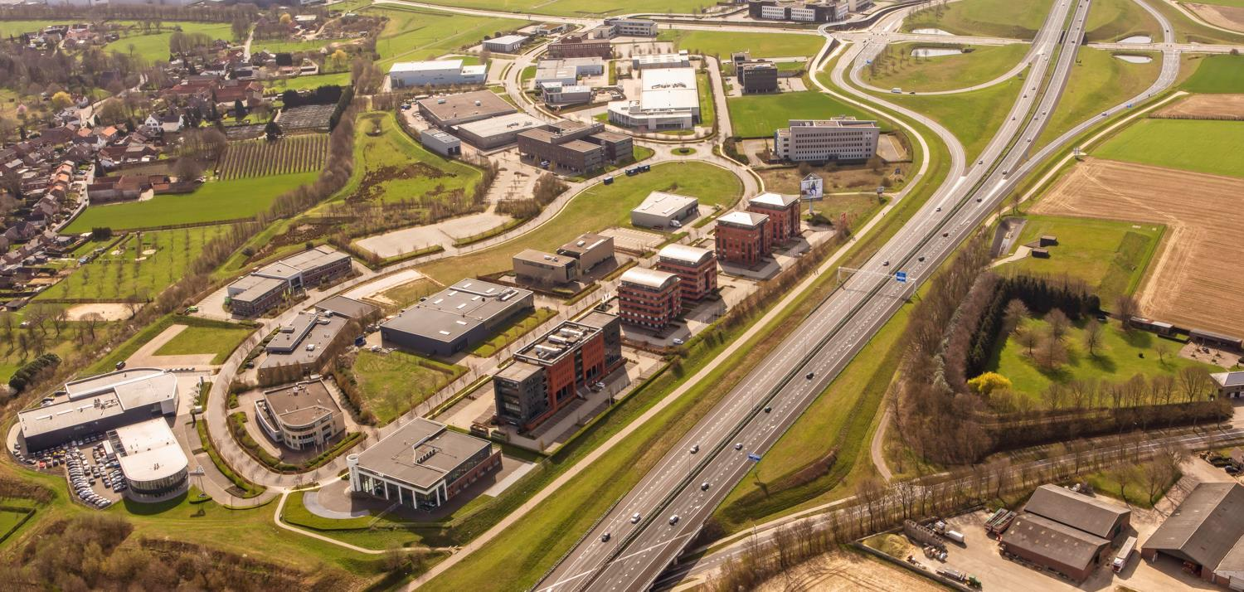
Aviation Valley Themabijeenkomst – Bereikbaarheid en Mobiliteit
21 juni 2023

Slide 2
Agenda
Mobiliteitsaanpak voor werkgevers in Zuid-Limburg
Besluit CO2-reductie werkgebonden personenmobiliteit
Tunnelsluiting A73
Arriva - Glimble

Slide 3
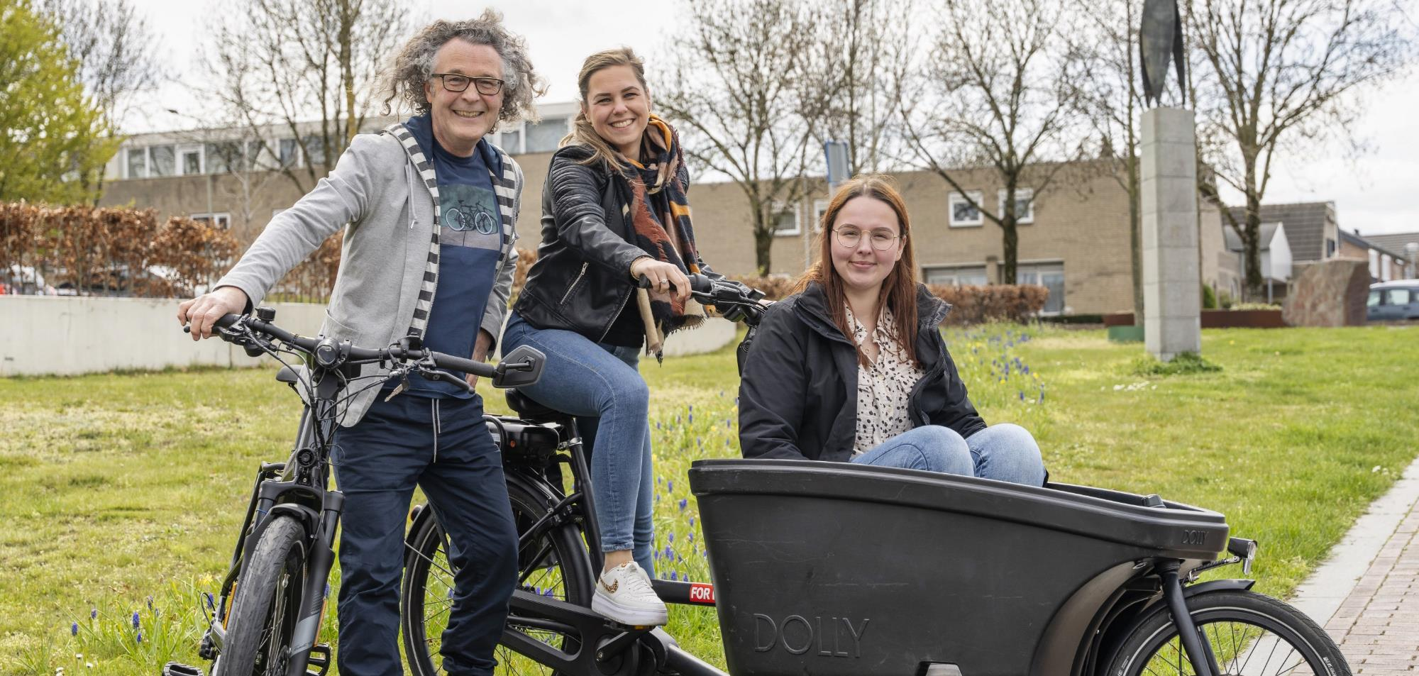

Mobiliteitsaanpak voor werkgevers in Zuid-Limburg
21 juni 2023 | Aviation Valley Themabijeenkomst Bereikbaarheid en Mobiliteit

Slide 4
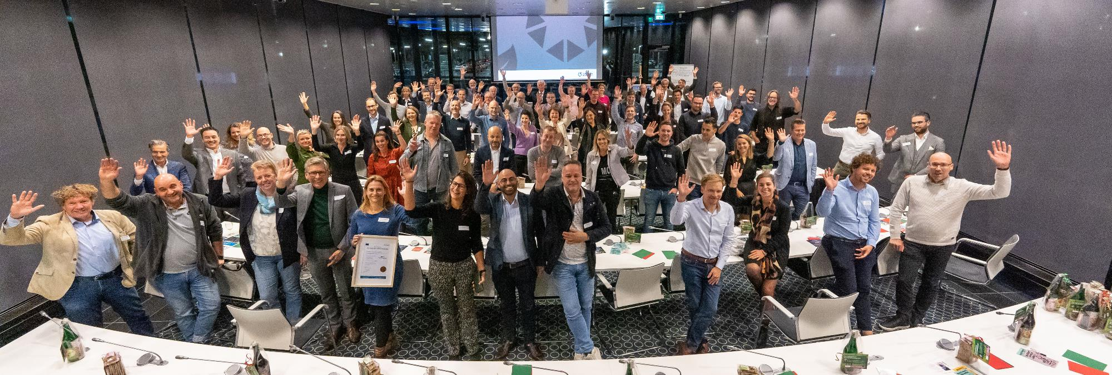
Programma Zuid-Limburg Bereikbaar 2023

Slide 5
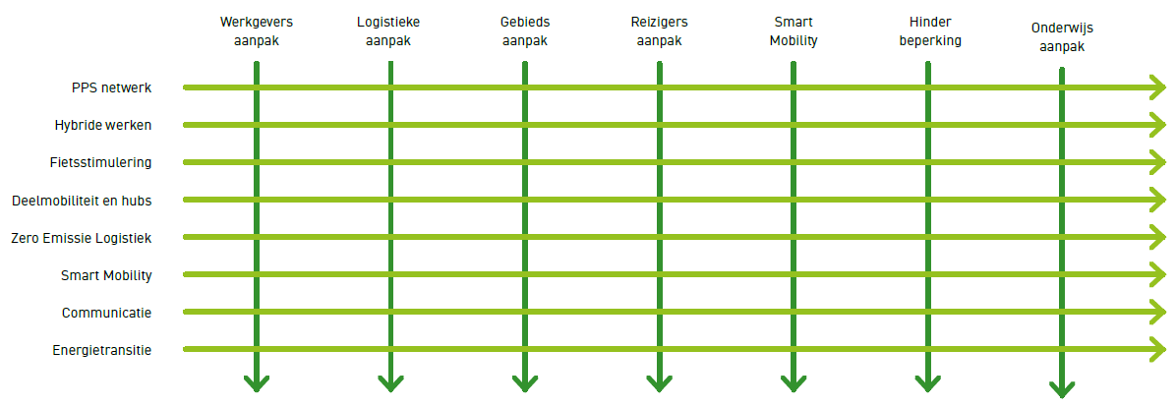
Netwerkaanpakken Zuid-Limburg Bereikbaar

Slide 6

Wanneer aan de slag met de werkgeversaanpak?
Gratis strategisch advies rondom mobiliteitsbeleid en promotie-acties op locatie van de werkgever (voorheen jaarlijks € 5.000,-)
Bij verhuisbewegingen (minder parkeerplekken nodig)
Vanuit vitaliteit en duurzame inzetbaarheid (meer bewegen)
Als secundaire arbeidsvoorwaarde om in te zetten op attractief werkgeverschap (werven en behouden van medewerkers)
Faciliteren van een goede bereikbaarheid van het bedrijf (oplossing voor ‘last mile’)
Kennisuitwisseling en best practices (voorbeelden van andere bedrijven)
Invulling aan rapportageverplichting vanuit het Besluit CO2-reductie werkgebonden personenmobiliteit (> 100 medewerkers m.i.v. 01.01.2024)

Slide 7




Insteek van onze nieuwe wervingscampagne

Slide 8

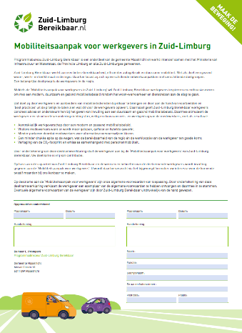
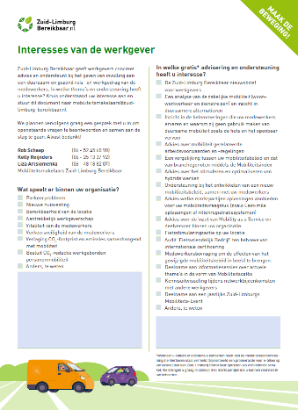
Onze mobiliteitsaanpak voor werkgevers
Stap 1
Maak kennis!
Samen verkennen we wat er speelt binnen uw organisatie. Welke kansen zijn er? En waarmee kunnen wij u helpen?
Welkom aan boord!
Wilt u gebruik maken van onze hulp?
Dan vragen wij uw commitment en interesse te bevestigen middels de deelnameverklaring. Maak gebruik van gratis advies en acties.

Slide 9

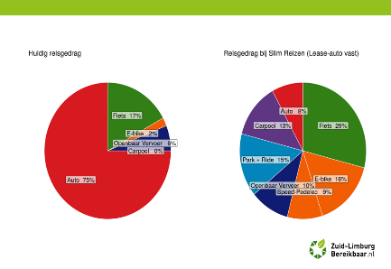
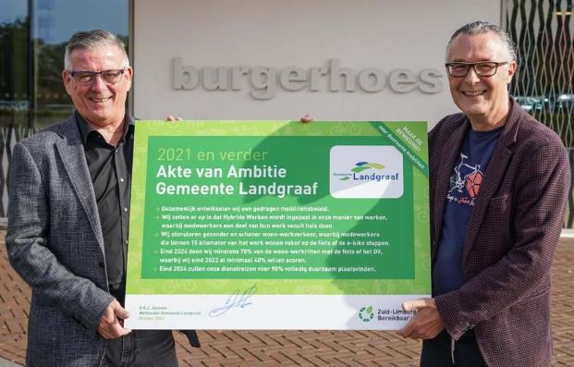
Onze mobiliteitsaanpak voor werkgevers
Stap 2
Mobiliteitsscan
Met de Mobiliteitsscan krijgt u inzicht in het woon-werkreisgedrag van uw medewerkers en in hoeverre u hen kunt stimuleren slimmer en duurzamer te reizen of hybride te werken.
Akte van Ambitie
U bepaalt zelf met welke ambitie u aan de slag gaat.

Slide 10
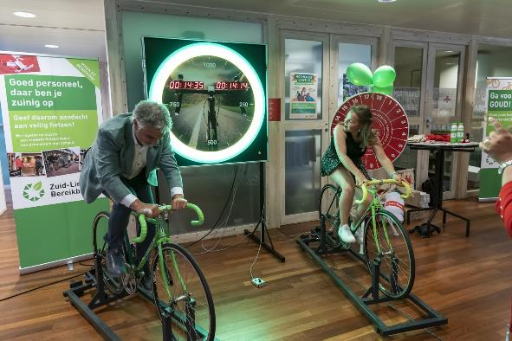
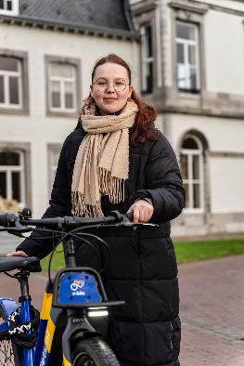
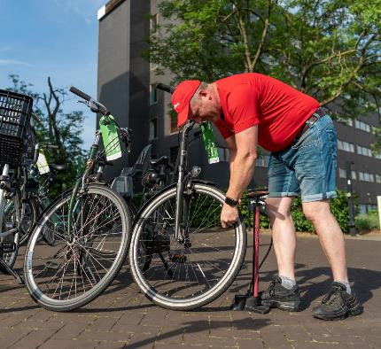
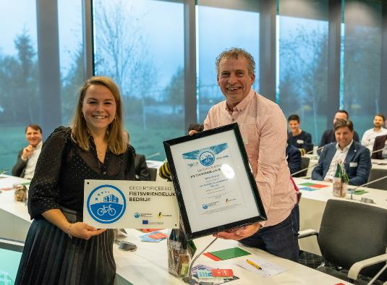
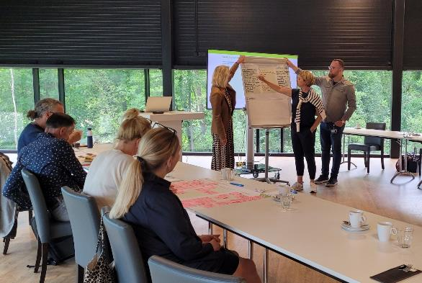
Onze mobiliteitsaanpak voor werkgevers
Stap 3
Van ambitie naar realisatie
Wij begeleiden u in het traject van ambitie naar realisatie. Dit doen we aan de hand van concrete acties en kennisdeling, maar bijvoorbeeld ook met een workshop op maat binnen uw organisatie.
MobiMarkt Drive-in
Challenge
Mobiele fietsenmaker
Fietsvriendelijk Bedrijf certificaat
Workshop rondom mobiliteitsbeleid

Slide 11

Besluit CO2-reductie
werkgebonden personenmobiliteit
21 juni 2023 | Aviation Valley Themabijeenkomst Bereikbaarheid en Mobiliteit

Slide 12
Besluit CO₂-reductie werkgebonden personenmobiliteit
Waarom? En wat houdt het besluit in?
Wat wordt van mij als werkgever verwacht?
Hoe kan Zuid-Limburg Bereikbaar mij helpen?

Slide 13







Waarom dit besluit?
Terugdringen CO₂-uitstoot
Personenmobiliteit
44% van de emissie komt voort uit:
Woon-werkverkeer
Dienstreizen
Grote werkgevers hebben
invloed op CO₂-uitstoot

Slide 14
Tijdlijn
ingangsdatum
Beslismoment
Collectief plafond
Mogelijk: individuele norm
Vrijwillig rapporteren
Rapportageverplichting
2024
2025
2026
2027
2028
2029
2030
Doel SMART:
-1,5 Mton per 2030

Slide 15


Wat wordt van mij als werkgever verwacht?
> 100 medewerkers
Peildatum 1 januari, uitzendkrachten tellen niet mee.
Uiterlijk 30 juni (‘25) rapporteren over voorgaand kalenderjaar (‘24)
Rapporteren op concernniveau. Meerdere vestigingen? KvK-nummer is leidend.
Rapporteren via digitaal formulier
Beschikbaar via RVO.
CO₂-uitstoot woonwerk- én dienstreizen
Let op: dit hoef je niet zelf uit te rekenen!

Slide 16
Wat wordt van mij als werkgever verwacht?
CO₂-uitstoot
Dienstreizen
Lease en of eigen wagenpark
Mobiliteitsdiensten
Woon-werkverkeer
Declaraties
Woon-werkmobiliteit
Aanleveren gegevens in categorieën:
Waarom?
Werkgever heeft veel invloed
Werkgever heeft minder invloed

Slide 17



Wat wordt van mij als werkgever verwacht?
Per categorie rapporteer je:
Waarom?
Brandstof type
Deze 3 waardes zijn nodig om de CO2-uitstoot te kunnen berekenen.
Type vervoermiddel
Jaarkilometers

Slide 18

Hoe kan Zuid-Limburg Bereikbaar mij helpen?
CO₂-uitstoot
Dienstreizen
Lease en of eigen wagenpark
Mobiliteitsdiensten
Woon-werkverkeer
Declaraties
Woon-werkmobiliteit
Waar kun je gegevens vinden?
Bevraging door Zuid-Limburg Bereikbaar

Slide 19
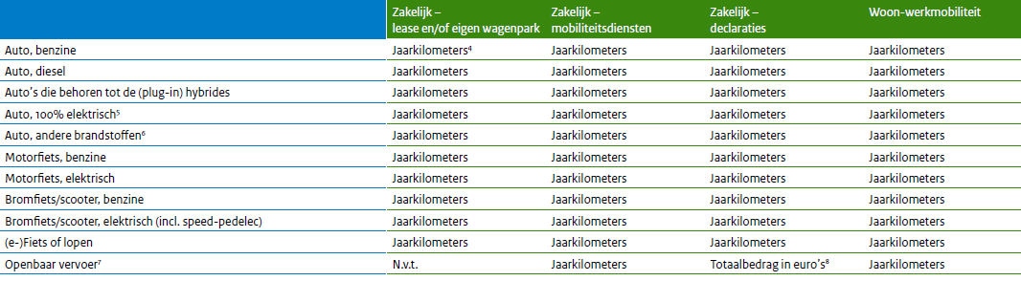
Hoe kan Zuid-Limburg Bereikbaar mij helpen?

Slide 20
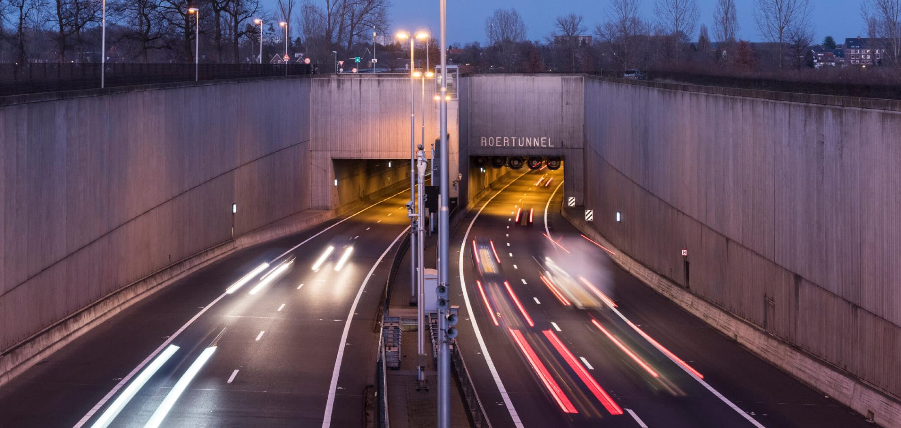
Tunnelrenovaties A73
21 juni 2023 | Aviation Valley Themabijeenkomst Bereikbaarheid en Mobiliteit

Slide 21

A73 Tunnelrenovatie

Slide 22
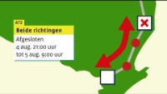

Slide 23

Planning tunnelsluitingen
14 juli 21.00 uur tot 4 augustus 21.00 uur
  De A73-tunnels in noordelijke richting, van Maastricht naar Venlo, afgesloten.
04 augustus 21.00 uur tot 05 augustus 09.00 uur
  De A73-tunnels zijn in beide richtingen volledig afgesloten.
05 augustus 09.00 uur tot 25 augustus 21.00 uur
  De A73-tunnels zijn in zuidelijke richting, van Venlo naar Maastricht, afgesloten.
25 augustus 21.00 uur tot 28 augustus 06.00 uur
  De A73-tunnels zijn in beide richtingen volledig afgesloten.
01 september 21.00 uur tot 04 september 06.00 uur
  De A73-tunnels zijn in beide richtingen volledig afgesloten.
26 oktober 21.00 uur tot 30 oktober 06.00 uur
  De A73-tunnels zijn in beide richtingen volledig afgesloten.

Slide 24
Op de hoogte blijven?
Alle actuele informatie over de A73 Tunnelrenovatie https://www.middenlimburgbereikbaar.nl/a73-tunnelrenovatie/
Meld je via deze link ook aan voor de Nieuwsbrief A73 Tunnelrenovatie.

Slide 25
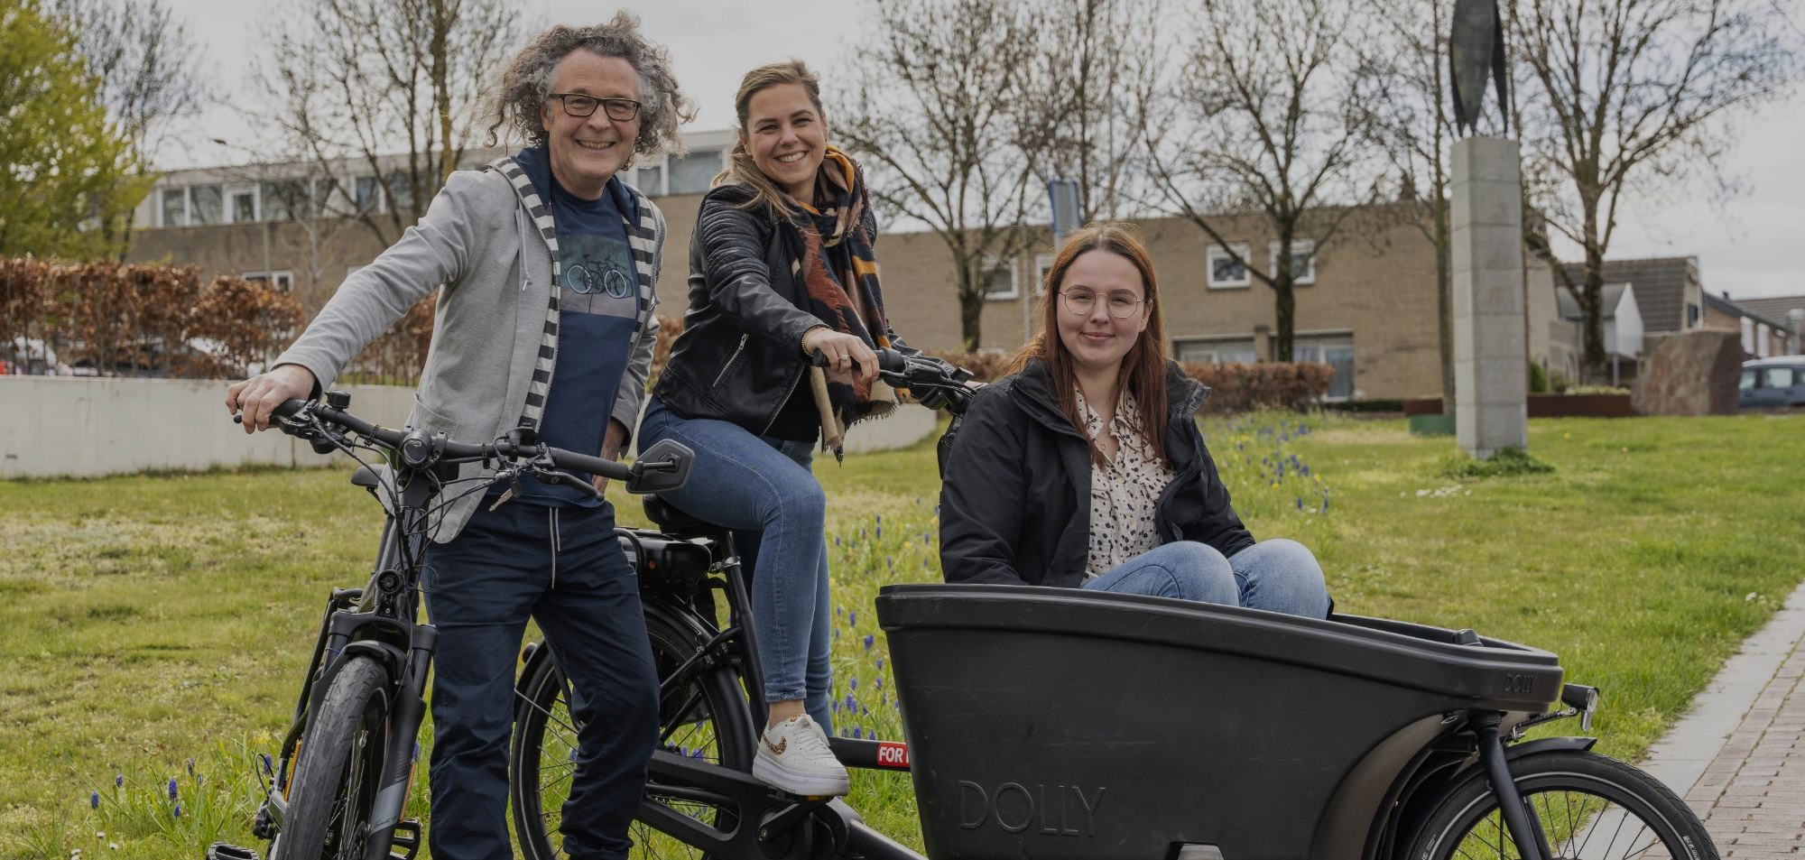
Stuur ons een berichtje en wij nemen contact met u op!
Behoefte aan advies
op maat gericht op uw medewerkers of op logistiek?
Contact Zuid-Limburg:
Mobiliteitsmakelaars@zuid-limburg-bereikbaar.nl

Slide 26


Slide 27
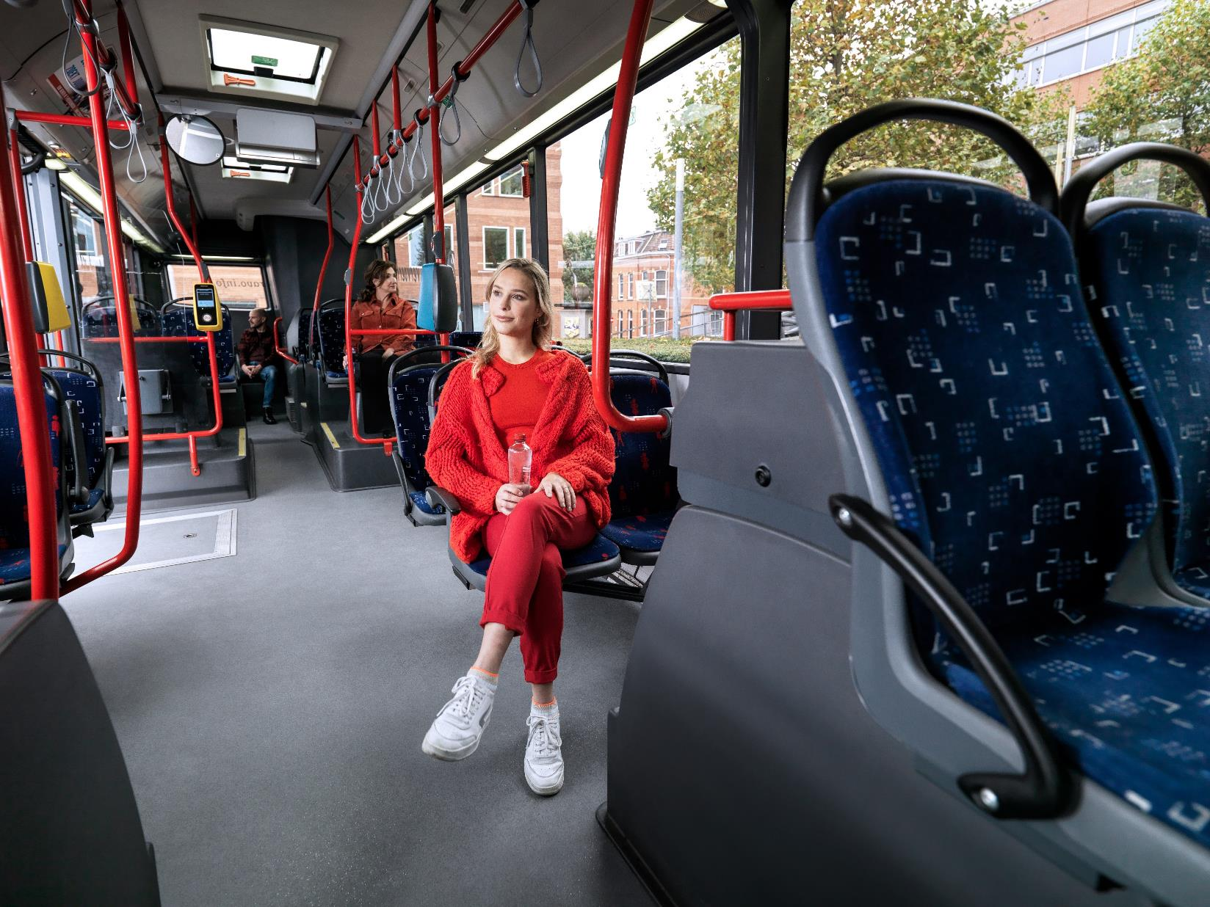



www.glimble.nl

Slide 28
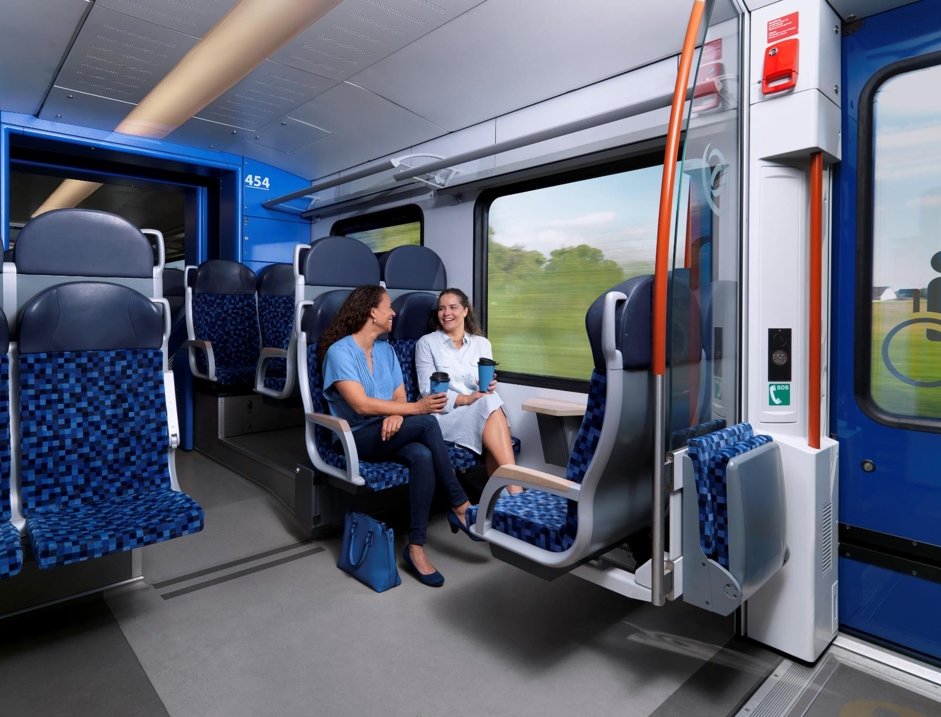


Onderhoud A73
Aanbod voor reizigers én werkgevers.
www.glimble.nl

Slide 29


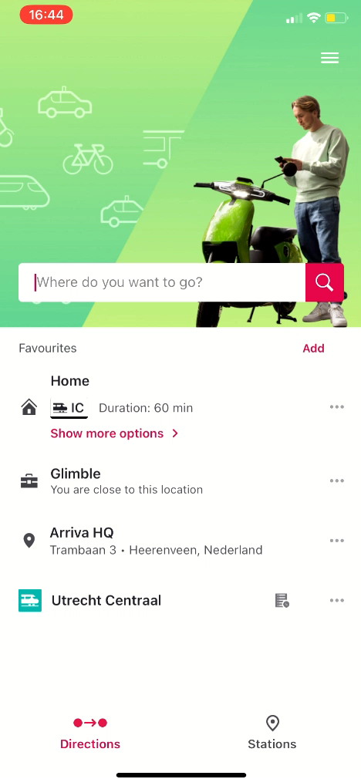

Wat is glimble?

Slide 30
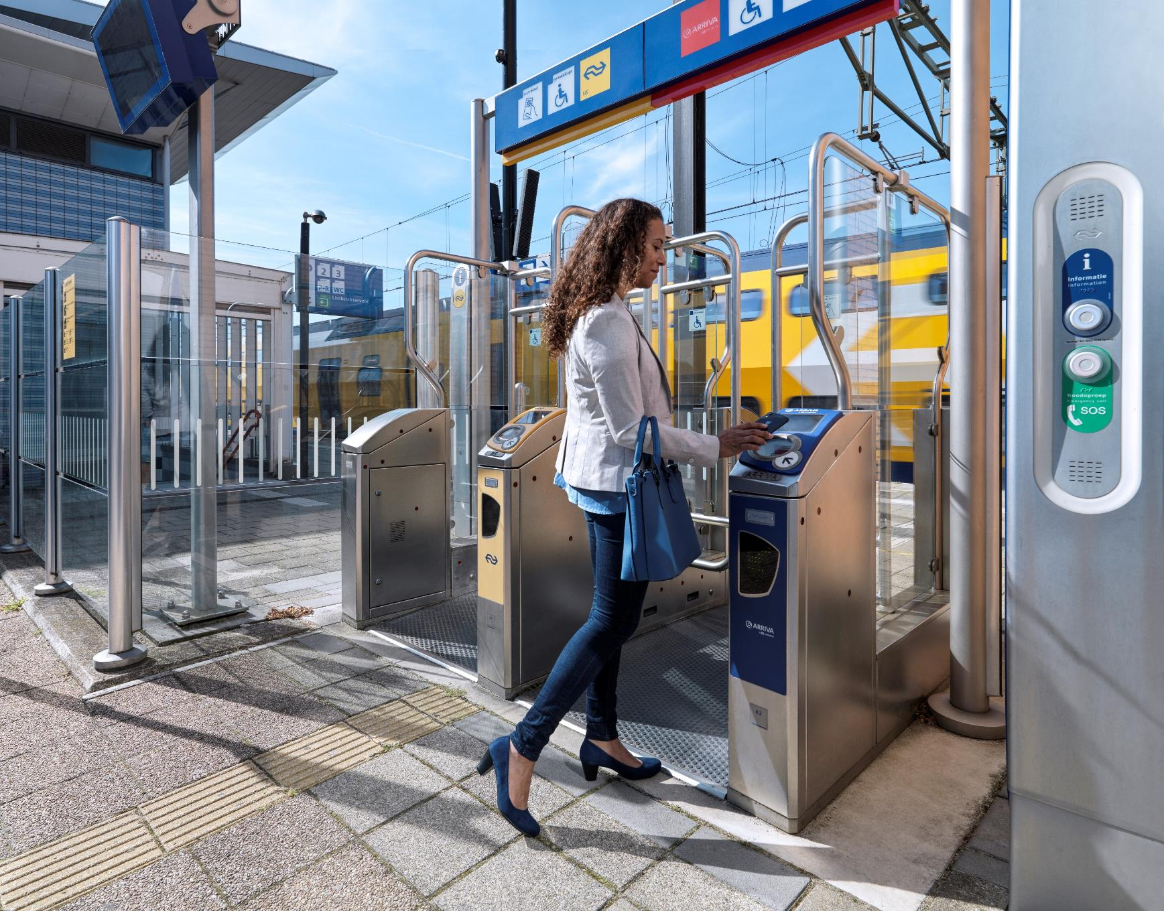
Aanbod reizigers
20% korting op alle reizen met Arriva bus en trein tijdens de onderhoudswerkzaamheden.
www.glimble.nl

Slide 31
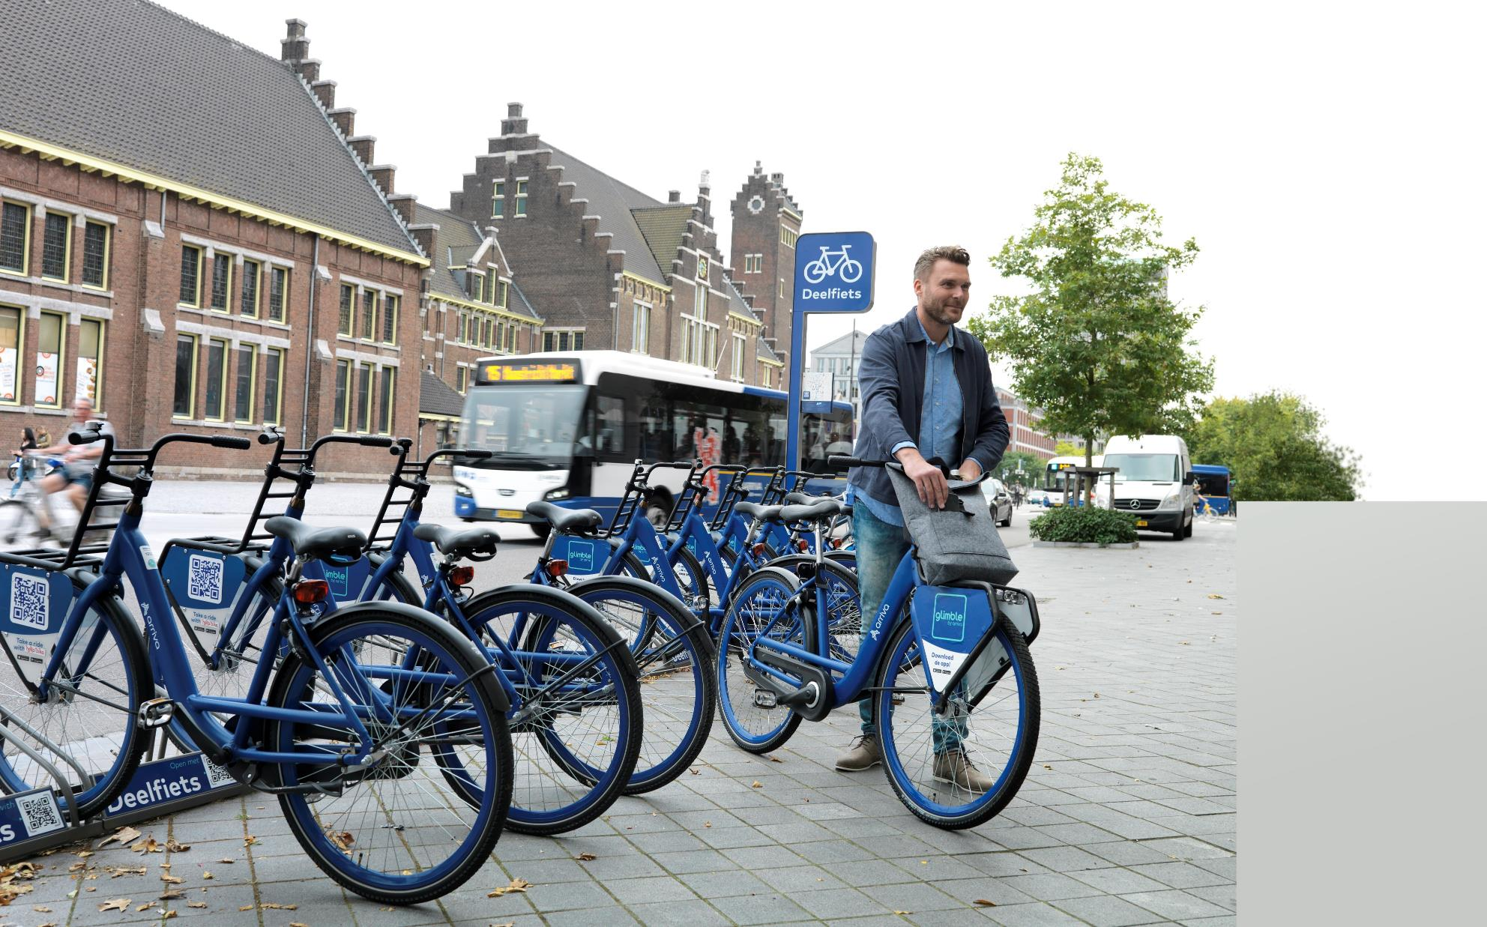
Aanbod werkgevers
2 maanden gratis glimble Zakelijk (vitaal of fiscaal)
+
15% korting op alle zakelijke én woon-reizen met Arriva (2023)
www.glimble.nl

Slide 32


Glimble en de nieuwe omgevingswet?
Wie maakt de overstap?
100+ organisaties
Houden van complexiteit
met glimble leg je alle reizen vast
wordt elke reis verdeeld naar zakelijk of woon-werk
zijn alle km’s geregistreerd
Visie – Analyse – Projectgroep – Onderzoek – Werksessies – Beleid – Communicatie – Selectie oplossing
Duur 3 – 12 maanden

Slide 33



Vragen?
Natuurlijk is jouw organisatie anders. Heb je daarom toch iets anders nodig?
Jochem.reintjes@glimble.nl
06-82505403

